Slide 1
Tutorial 3

Slide 2
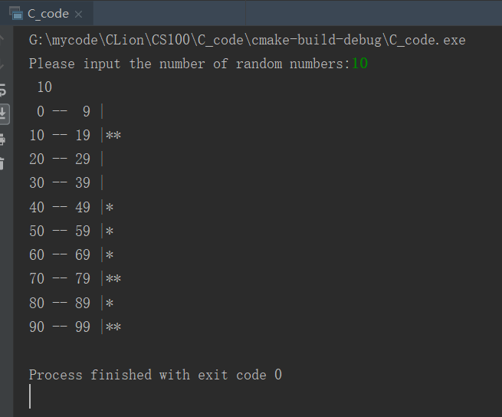
P. 1
Write a program that will draw the histogram for n integers from 0 to 99. The value of n is input by the user. Each of the n numbers will be generated by calling rand() % 100.
The program will consist of two functions:
collect the frequency distribution of the numbers;
print the histogram.
Notes:
Semantic segmentation: detect and classify

Slide 3
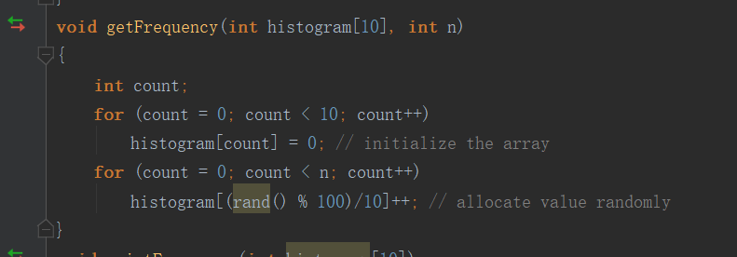

Slide 4
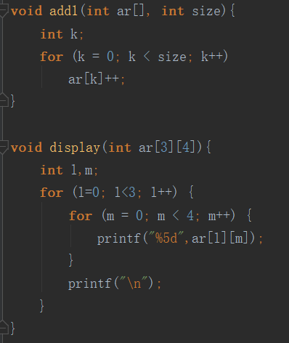
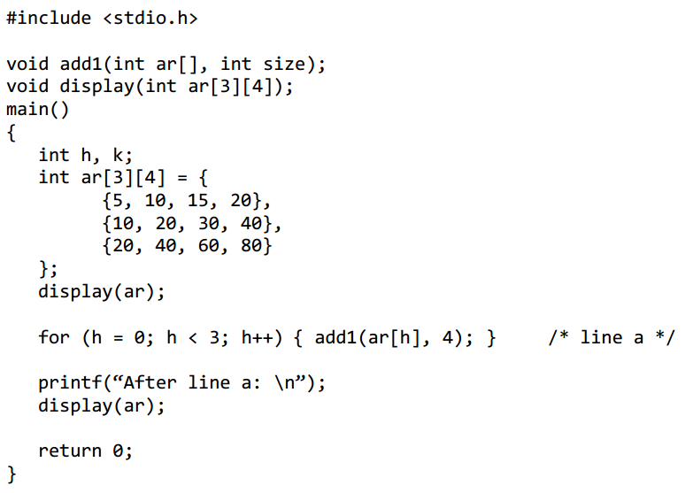
P. 2
$$add1\left(ar\left[0\right],3∗4\right);$$
Notes:
Semantic segmentation: detect and classify

Slide 5
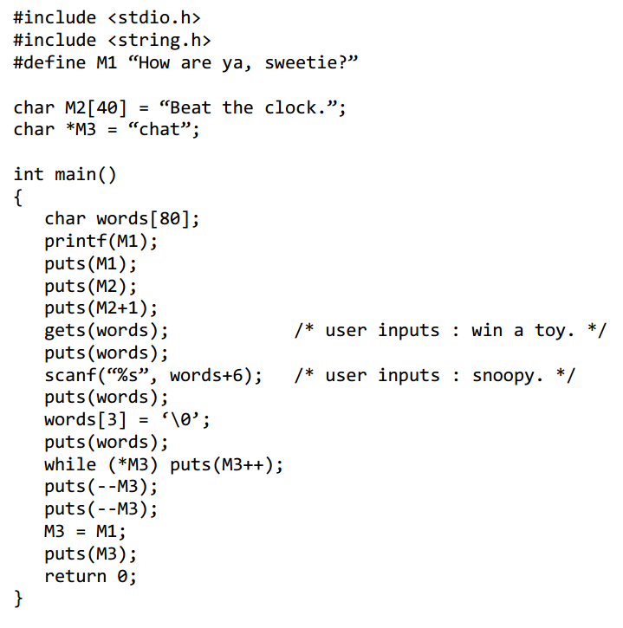
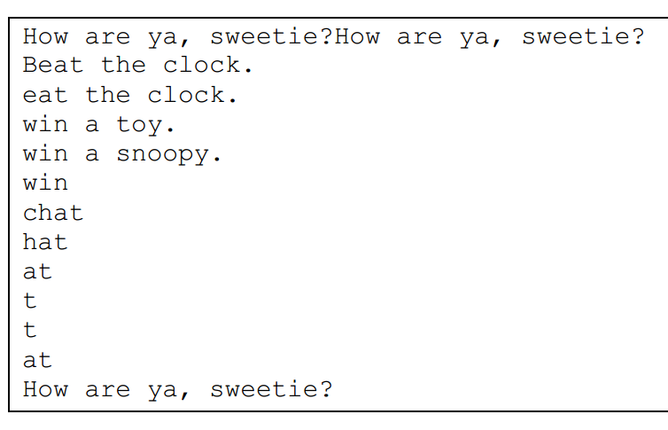
P. 3
Notes:
Semantic segmentation: detect and classify

Slide 6
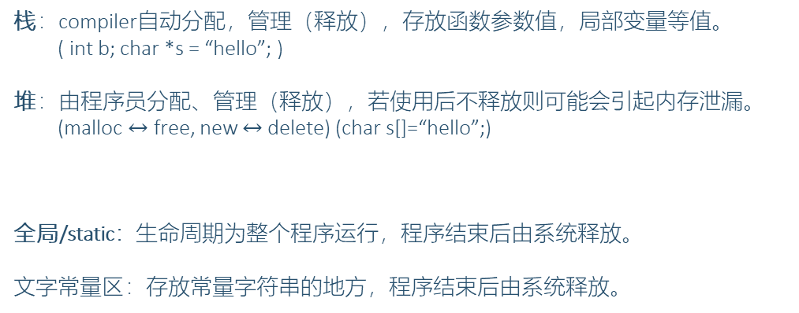
Some others —— 存储机制
Stack 栈区
栈：compiler自动分配，管理（释放），存放函数参数值，局部变量等值。
( int b; char *s = “hello”; )
堆：由程序员分配、管理（释放），若使用后不释放则可能会引起内存泄漏。
(malloc $↔$ free, new $↔$ delete) (char s[]=“hello”;)
全局/static：生命周期为整个程序运行，程序结束后由系统释放。
文字常量区：存放常量字符串的地方，程序结束后由系统释放。
Heap 堆区
全局(静态)区
char* c=(char*) malloc(3);
free(c); //# c
char* c=new char[3];
delete c; //# c++
文字常量区
代码区(1/0)
栈：一块连续的内存区域，栈的大小是固定的。如果申请的空间超过栈的剩余空间时，将提示overflow。栈上的空间是自动分配自动回收的，所以栈上的数据的生存周期只是在函数的运行过程中，运行后就释放掉，不可以再访问。
堆：不连续的内存区域。这是由于系统使用链表来存储空闲内存地址的，自然是不连续的。堆的大小受限于计算机系统中有效的虚拟内存。堆上的数据只要程序员不释放空间，就一直可以访问到，不过缺点是一旦忘记释放会造成内存泄露。

Slide 7
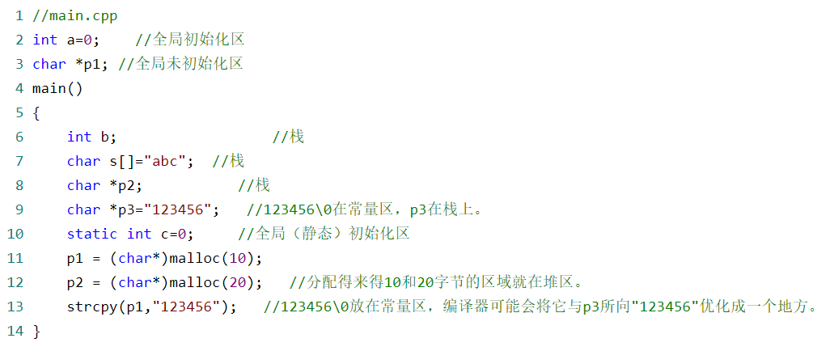
Some others —— 存储机制

Slide 8
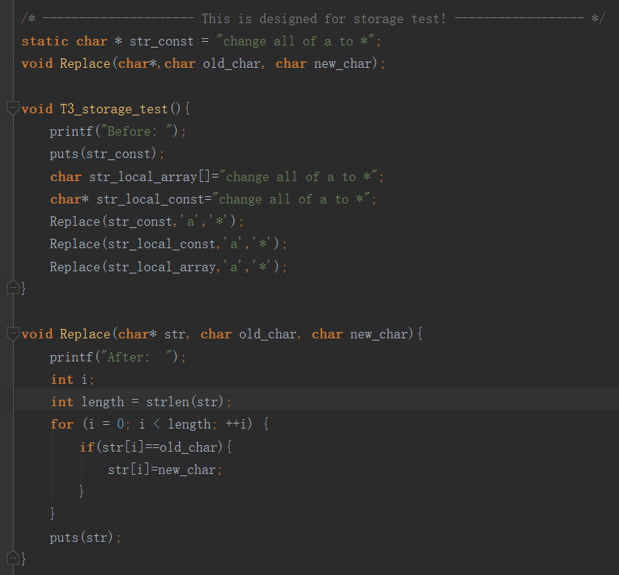
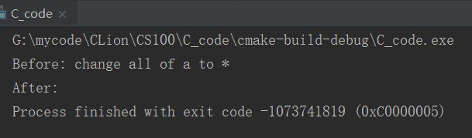
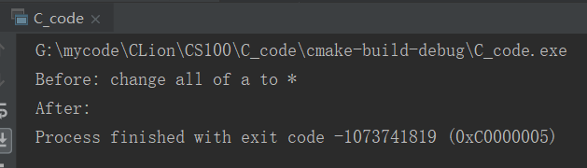
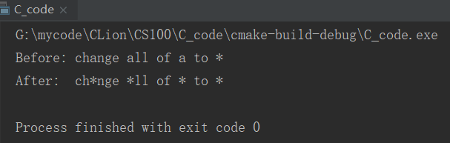

Slide 9
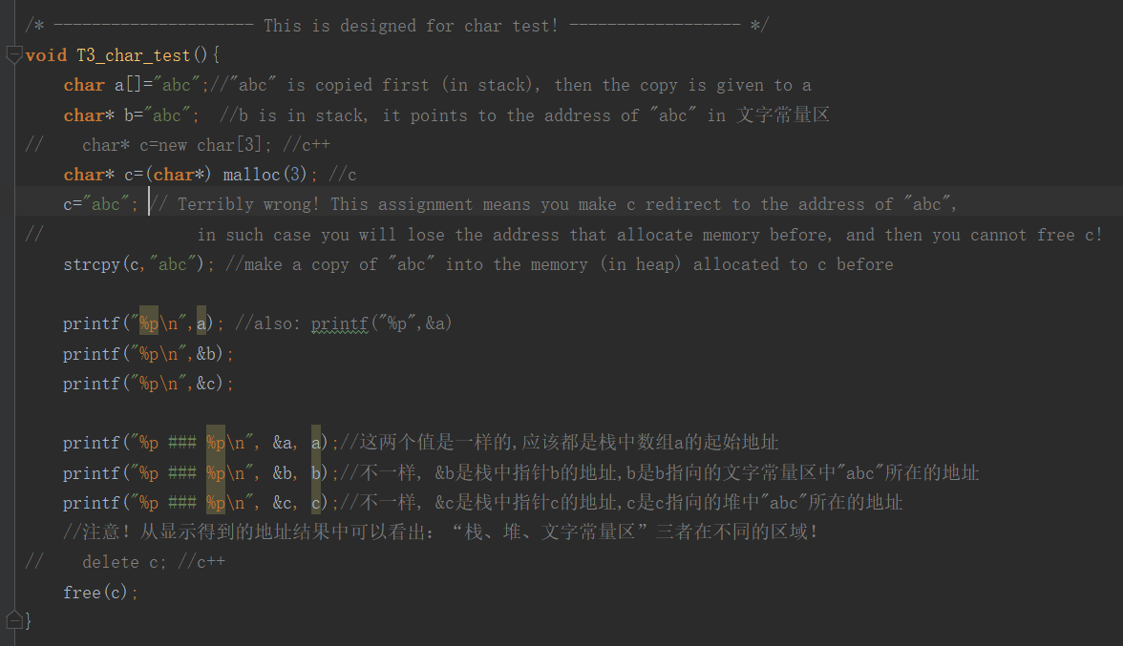
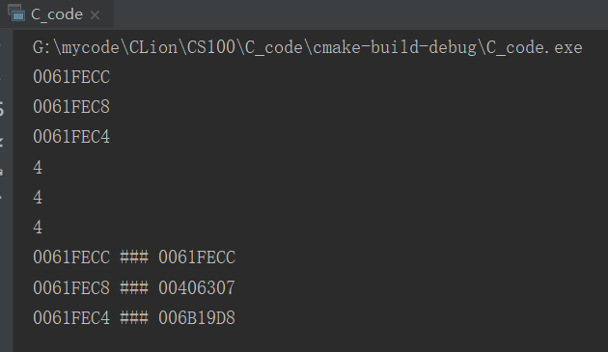
Some others —— 存储机制
Another case study: tutorial/T3.c → T3_char_test()

Slide 10
Some others —— 存储机制之“全局（静态）区”
静态变量：静态局部变量、静态全局变量
静态局部变量：在函数内部声明(static), 作用域为函数内部.
静态全局变量：在源文件最外层声明(static), 作用域在其所在的源文件
静态全局变量static 和 非静态全局变量 的区别：
若源程序有几个源文件构成, 那么非静态全局变量的作用域为整个源程序, 而静态全局变量的作用域为其所在的源文件.
若要在其他源文件中用到在本源文件中定义的非静态全局变量, 需要在其他源文件中用extern对该全局变量做声明。一般的做法是, 在本源文件的头文件中用extern做声明, 其他文件include该头文件。
若函数开头使用了static关键字, 那么该函数只对其所在的源文件可见!

Slide 11

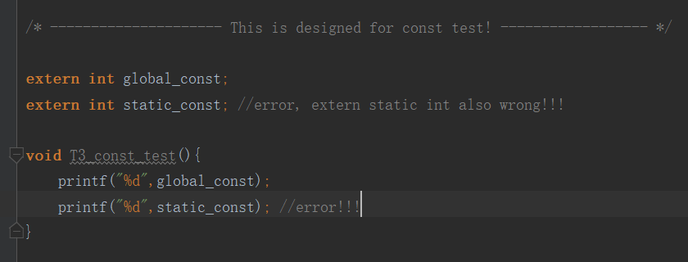
Some others —— 存储机制之“全局（静态）区”
File_1.c
File_2.c

